Slide 1
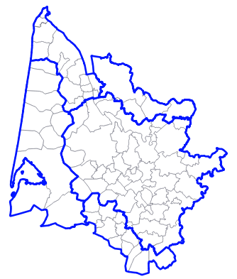
Saisine sur un projet de surfpark à Canéjan
Pétitionnaire :
Association Collectif Canéjan en transition
Projet : création d'un surfpark porté par la SCI Paola
Demande : réponse à 2 questions :
1. l'eau du réseau AEP de Canéjan peut-elle être utilisée pour cet usage récréatif ?
2. une telle solution est-elle compatible avec le SAGE Nappes profondes ?
Pièces examinées : courrier de saisine / descriptif du projet / extrait du dossier de demande de permis de construire / note d'analyse des besoins en eau
Contexte : opposition à la création d'un projet consommant d'importantes quantité d'eau mais non concerné par une quelconque procédure "Loi sur l'eau"
1

Slide 2
Saisine sur un projet de surfpark à Canéjan
Analyse :
L'usage de l'eau potable chez l'abonné, qu'il soit ludique ou non, ne relève pas du champ réglementaire du SAGE. Le SAGE n'a en effet pas vocation à réglementer les usages de l'eau potable*.
En l'absence de procédure réglementaire relevant des procédures "Loi sur l'eau", la question de la compatibilité du projet avec le SAGE ou de la conformité à son règlement ne se pose pas.
Le cas échéant, c'est l'autorité organisatrice du service d'eau potable qui peut s'opposer au projet lors de l'instruction de la demande de permis de construire si elle ne dispose pas des capacités de production suffisantes pour répondre à la demande (impossibilité d'assurer la continuité du service).
*cf. arrosage des voies du tramway à l'eau potable, projet Calicéo à Bruges…
2

